Slide 1
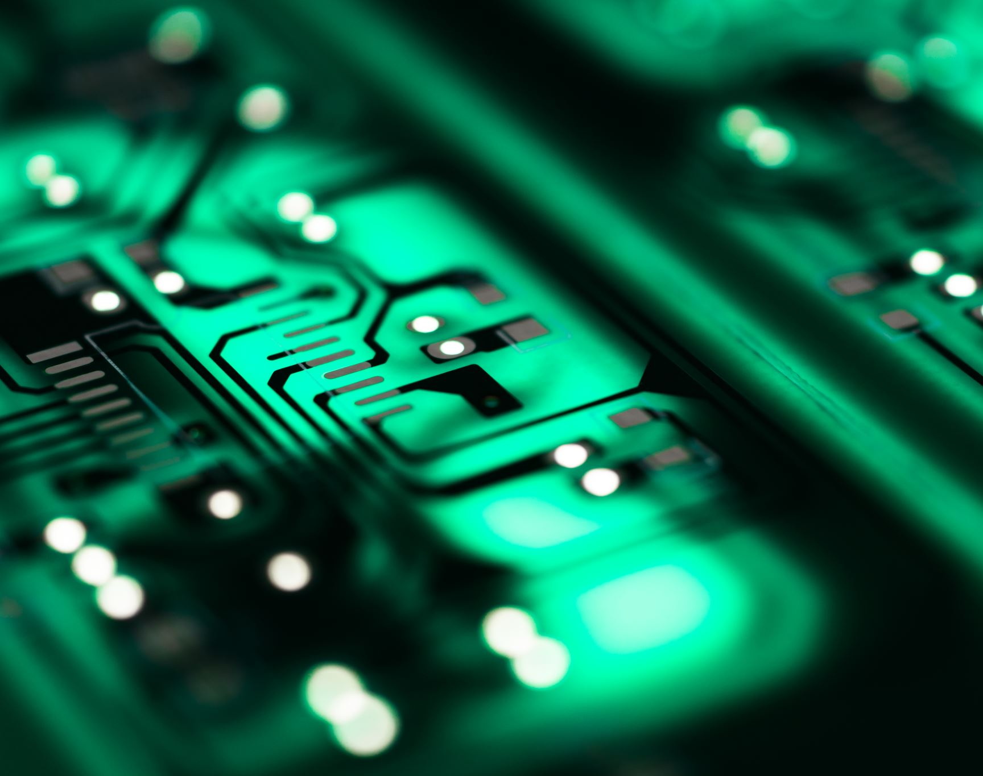

Introducción a la Inteligencia Artificial
Carlos Flores Orihuela
pciscflo@upc.edu.pe
Universidad Peruana de Ciencias Aplicadas - UPC

Slide 2
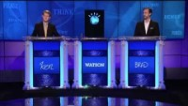
Video

Slide 3
IA, Sobre la Inteligencia
A las cosas que son autónomas pero adaptables se consideran inteligentes.
Salvador Dalí creía que la ambición es un atributo de la inteligencia; dijo: "La inteligencia sin ambición es un pájaro sin alas".
Albert Einstein creía que la imaginación es un factor importante en la inteligencia; dijo: “El verdadero signo de la inteligencia no es el conocimiento, sino la imaginación”.
Stephen Hawking dijo: "La inteligencia es la capacidad de adaptarse", que se centra en poder adaptarse a los cambios en el mundo
Notes:
¿Qué es la inteligencia artificial?
Inteligencia es un misterio, un concepto que no tiene una definición acordada. Filósofos, psicólogos, científicos e ingenieros tienen opiniones diferentes sobre qué es y cómo surge. Vemos inteligencia en la naturaleza que nos rodea, como grupos de criaturas vivas que trabajan juntas, y vemos inteligencia en la forma en que los humanos piensan y se comportan. En general, las cosas que son autónomas pero adaptables se consideran inteligentes. Autónomo significa que algo no necesita recibir instrucciones constantes; y adaptativo significa que puede cambiar su comportamiento a medida que cambia el entorno o el espacio del problema.
Cuando observamos los organismos vivos y las máquinas, vemos que el elemento central para la operación son los datos. Las imágenes que vemos son datos; los sonidos que oímos son datos; las medidas de las cosas que nos rodean son datos. Consumimos datos, los procesamos todos y tomamos decisiones basados ​​en ellos; por lo tanto, una comprensión fundamental de los conceptos que rodean a los datos es importante para comprender los algoritmos de inteligencia artificial (IA).
Salvador Dalí creía que la ambición es un atributo de la inteligencia; dijo: "La inteligencia sin ambición es un pájaro sin alas". Albert Einstein creía que la imaginación es un factor importante en la inteligencia; dijo: “El verdadero signo de la inteligencia no es el conocimiento, sino la imaginación”. Y Stephen Hawking dijo: "La inteligencia es la capacidad de adaptarse", que se centra en poder adaptarse a los cambios en el mundo. Estas tres grandes mentes tenían puntos de vista diferentes sobre la inteligencia.

Slide 4
¿Qué es Inteligencia Artificial?
Pensando Humanamente – Hellman 1978
Pensando Racionalmente – Winston 1992
Actuando Humanamente – Rich 1991
Actuando Racionalmente – Nilsson 1998
Automatización de actividades. El estudio de los cálculos asociados que se relacionan con el pensamiento humano, el aprendizaje, tomar decisiones, razonar, resolver problemas…
El estudio de los cálculos que hacen posible percibir, razonar y actuar…
El estudio de como hacer que las computadoras hagan cosas que las personas hacen mejor
La inteligencia artificial se preocupa de el comportamiento inteligente en artefactos
Artificial Intelligence A Modern Approach, 3rd Edition. Stuart Russell - Peter Norvig

Slide 5
Definición IA
Las soluciones que pueden aprender de forma autónoma mientras se adaptan a nuevos datos y entornos también se consideran similares a la IA.
Un sistema que logra jugar muchos tipos de juegos complejos.
Un sistema de detección de tumores cancerosos
Un sistema que genera obras de arte basadas en poca entrada
Un auto sin conductor humano
Notes:
Douglas Hofstadter dijo: “IA es todo lo que aún no se ha hecho”. En los ejemplos que acabamos de mencionar, un automóvil autónomo puede parecer inteligente porque aún no se ha perfeccionado. De manera similar, hace un tiempo se consideró que una computadora que suma números era inteligente, pero ahora se da por sentada.

Slide 6
IA
La inteligencia artificial es el proceso de transmisión de datos, información e inteligencia humana a las máquinas. Su objetivo principal es desarrollar máquinas autosuficientes, que puedan pensar y actuar como humanos. Estas máquinas pueden imitar el comportamiento humano y realizar tareas aprendiendo y resolviendo problemas. (Datasciencecentral.com)

Slide 7
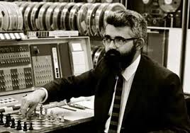
Historia
El Nacimiento de la inteligencia artificial: 1956 Universidad de Princeton
John McCarthy
Fuente: José Bugarín

Slide 8
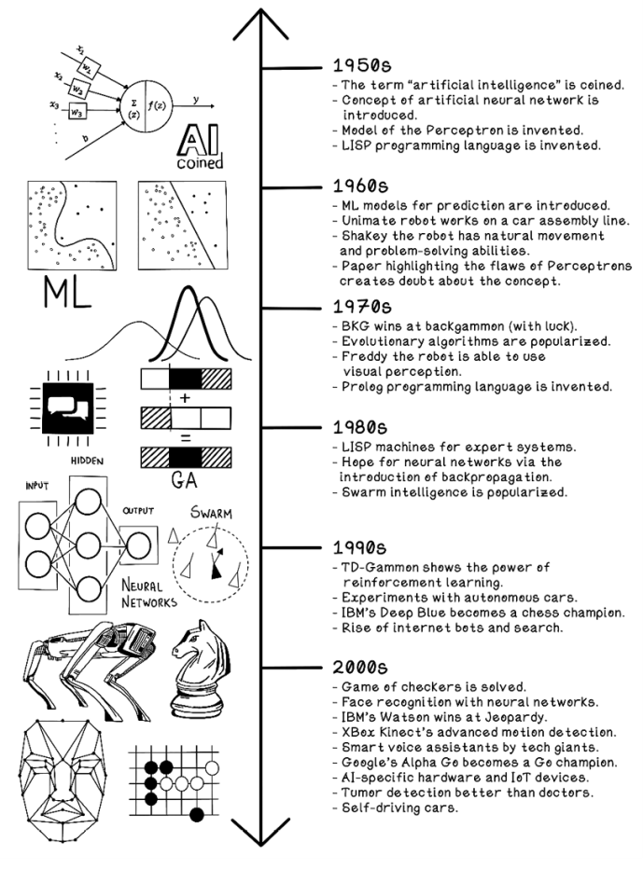
IA EN LA HISTORIA
Notes:
1950: Se acuña el término de IA, aparece el concepto de red neural artificial e introducido, modelo de perceptrón es inventado, aparece el leng.progra. LISP
1960: Modelos de ML para la predicción es introducida, Unimate robot trabaja sobre un carro de línea ensamblado, Robot Shaked obtiene movimientos naturales y habilidades para resolver problemas.
1970: BKG gana al campeón mundial de Backgammon, Algortimos evolucionarios son popularizados, el robor Freddy es activado para usar percepción visual, lenguaje prolog es inventado.
1980: LISP machines para sistemas expertos, esperanza para las redes neuronales a través de la introducción de la retropropagación, Inteligencia colectiva es popularizado.
1990: TD- Gammon muestra el poder del reforzamiento learning (aprendizaje supervisado) juegos, experimentos con carros autónomos, IBM Deep Blue machine gana al campeón mundial de ajedrez Gary Kasparov, auge de los bots de Internet y la búsqueda web
2000: Juego de damas es resuelto, reconocimiento facial con redes neuronales, IBM Watson gana a Jeopardy, XBOX Kinetic detecta avanzada detección de movimientos, Smart voz asistentes de voz son implementados por gigantes tecnológicos, Programa Google Alpha llega a ser campeón de Go, AI específico hardaware y IOT dispositivos, detección de tumores, autos que se manejan.

Slide 9

Trailler hecho por Watson
Notes:
Avisos publicitarios con cámaras..
Target enviaba publicidad de ropas de bebes, para embarazadas, etc.. Lo denunciaron y descubrieron que su ML había descubierto que estaba embarazada por su comportamientos en la red, 2012 ups.

Slide 10
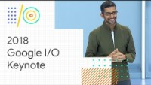
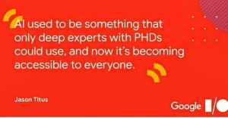
Visión de Google Sobre Inteligencia Artificial
Solo era usada por Phds, ahora es accesible para cada uno de nosotros
Evento Google I/O 2018

Slide 11
IA
AI se enfoca en realizar 3 habilidades cognitivas como un ser humano: aprendizaje, razonamiento y autocorrección. Se puede clasificar en 2 grandes categorías. Ellos son:
Tipo-1: Basado en capacidades
Tipo 2: basado en la funcionalidad

Slide 12
Tipo-1: Basado en capacidades
Weak AI ó Artificial Narrow Intelligence (ANI). Es con la que estamos más familiarizados, se enfoca en desarrollar algoritmos para que una maquina pueda desarrollar una tarea sin que tenga la habilidad de tomar decisiones o pensar como nosotros los humanos. Es decir, solo realiza tareas específicas y definidas. Ejemplos de ello son las asistentes tipo Siri y Alexa.
General AI ó Strong AI. Este tipo de IA es donde se les da a las maquinas la habilidad de pensar y tomar decisiones como los humanos.
Super AI. En esta epata de la IA las maquinas tienen una capacidad que sobrepasa a la humana.
Notes:
Weak AI ó Artificial Narrow Intelligence (ANI). Es con la que estamos más familiarizados, se enfoca en desarrollar algoritmos para que una maquina pueda desarrollar una tarea sin que tenga la habilidad de tomar decisiones o pensar como nosotros los humanos. Es decir, solo realiza tareas específicas y definidas. Ejemplos de ello son las asistentes tipo Siri y Alexa.
General AI ó Strong AI. Este tipo de IA es donde se les da a las maquinas la habilidad de pensar y tomar decisiones como los humanos, pero no te asustes, aún no llegamos a ello. Aunque se están haciendo esfuerzos para poder desarrollarla, al menos para ciertas tareas en concreto.
Super AI. En esta epata de la IA las maquinas tienen una capacidad que sobrepasa a la humana. Ejemplos de Super AI solo se encuentran en películas y libros de ficción.

Slide 13
Tipo 2: basado en la funcionalidad
Estos son de 4 tipos que se basan en el principio de funcionamiento de las máquinas.
Máquinas reactivas: Son los sistemas que únicamente reaccionan. Estos sistemas no forman recuerdos y no utilizan experiencias pasadas para tomar nuevas decisiones.
Memoria limitada: estos sistemas hacen referencia al pasado y la información se agrega durante un período de tiempo. La información a la que se hace referencia es de corta duración.
Teoría de la mente: cubre los sistemas que pueden comprender las emociones humanas y cómo afectan la toma de decisiones. Están entrenados para ajustar su comportamiento en consecuencia.
Autoconciencia: estos sistemas están diseñados y creados para ser conscientes de sí mismos. Tienen la capacidad de comprender sus propios estados internos, predecir los sentimientos de otras personas y actuar de manera apropiada.

Slide 14
Aplicaciones de la inteligencia artificial
Chatbots que responden preguntas basadas en la entrada del usuario
Traducción automática como Google Translate
Vehículos autónomos como Waymo de Google
Robots de IA como Sophia y Aibo
Aplicaciones de reconocimiento de voz como Siri de Apple, Asistente de Google, Alexa y Cortana
Varios sistemas de reconocimiento facial
Notes:
https://youtu.be/cmwDygh3xGY

Slide 15
Fundamentos de la Inteligencia Artificial
Inteligencia Artificial
Filosofía
Matemáticas
Economía
Neurociencia
Psicología
Computación / Ingeniería
Lingüística
Teoría de control
Fuente: José Bugarin

Slide 16
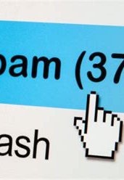
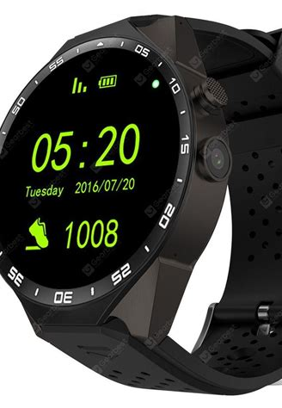
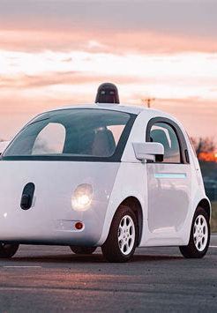
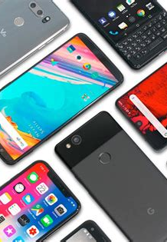
La usamos de diferentes formas
Fuente: José Bugarin

Slide 17

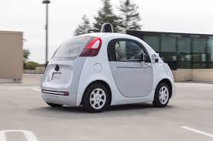
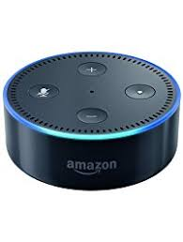

Inteligencia Artificial Hoy
Ya estas usando inteligencia artificial, no es el futuro… es una realidad
Fuente: José Bugarin

Slide 18


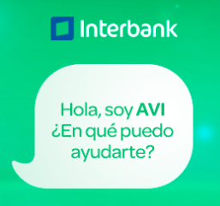
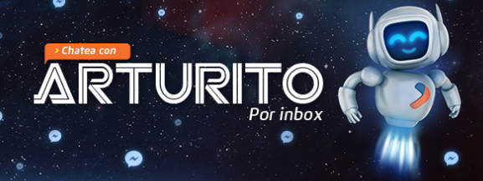
En PERU
Fuente: José Bugarin

Slide 19
IA en PERU
¿Qué casos conoces de inteligencia artificial en PERU?

Slide 20
Caso de USO inteligencia Artificial
Previsión Financiera
Predicciones de los tipos de cambio de las divisas.
Predicción en la aprobación de prestamos.
Detección de fraude.
Previsión de precios de acciones.
Fuente: José Bugarin

Slide 21
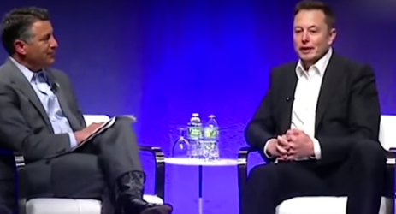


Opiniones y Reportajes sobre la Inteligencia Artificial

Slide 22
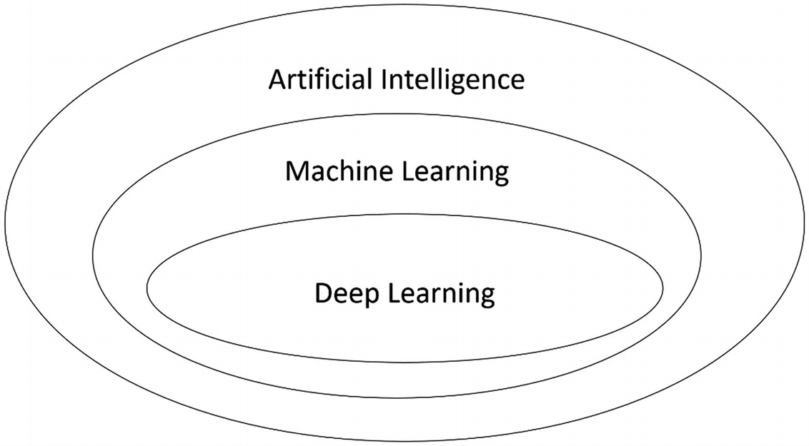
Estructura de la IA
Teorías y tecnologías

Slide 23
Aprendizaje automático, ML
AI y ML están muy estrechamente relacionados entre sí, ya que el primero es un superconjunto del segundo.
ML es una disciplina de la informática, que utiliza análisis y algoritmos informáticos para crear modelos predictivos o tomar decisiones a partir de datos o experiencias pasadas sin estar programado explícitamente, y es útil para resolver problemas comerciales.
ML utiliza una gran cantidad de datos estructurados y semiestructurados para que el modelo de ML pueda generar resultados apropiados o permitir predicciones basadas en los datos.

Slide 24
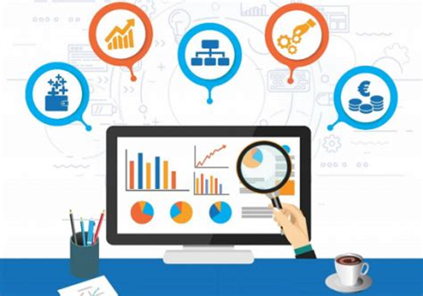
Los datos son el gran combustible de la inteligencia artificial

Slide 25
El Gran Reto
Le resultará difícil describir la cara de su madre con la precisión suficiente para su amiga para reconocerla en un supermercado. Pero si le muestras algunas de sus fotos, inmediatamente detectará los rasgos reveladores que necesita. Como dicen, una imagen. Un ejemplo: vale más que mil palabras.
Esto es lo que queremos que emule nuestra tecnología. Incapaz de definir ciertos objetos o conceptos con la precisión adecuada, queremos transmitirlos a la máquina mediante manera de ejemplos.
Sin embargo, para que esto funcione, la computadora debe poder convertir Los ejemplos en conocimiento. De ahí nuestro interés en algoritmos y técnicas para poder lograrlo.
Fuente: José Bugarin

Slide 26

Datos, Algoritmos, IA
El acto de construir ideas significativas para responder preguntas basadas en datos está creando información .
El acto de utilizar información con experiencias y aplicar conscientemente crea conocimiento . Esto es en parte lo que se trata de simular con algoritmos de IA.

Slide 27
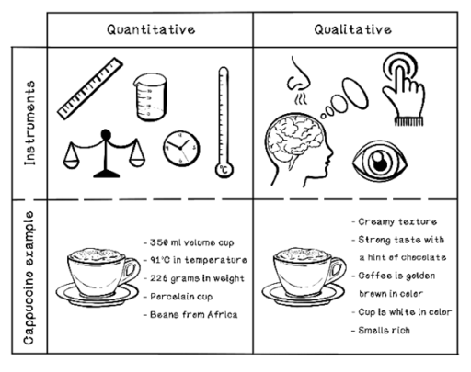
Datos
Los instrumentos estandarizados, como relojes, calculadoras y balanzas, generalmente se usan para medir datos cuantitativos
Mientras que nuestros sentidos del olfato, el oído, el gusto, el tacto y la vista, así como nuestros pensamientos obstinados, generalmente se usan para crear datos cualitativos.
Notes:
Textura de la crema
sabor fuerte con chocoloate
café es de color marrón dorado
Taza de color blanco
Huele rico

Slide 28
Datos y algoritmos
Al seguir procesos científicos repetibles para capturar datos, realizar experimentos e informar hallazgos con precisión, podemos garantizar resultados más precisos y mejores soluciones a los problemas al procesar datos con algoritmos.
Notes:
Los datos, la información y el conocimiento pueden ser interpretados de manera diferente por diferentes personas, según su nivel de comprensión de ese dominio y su visión del mundo, y este hecho tiene consecuencias para la calidad de las soluciones, lo que hace que el aspecto científico de la creación de tecnología sea muy importante. . Al seguir procesos científicos repetibles para capturar datos, realizar experimentos e informar hallazgos con precisión, podemos garantizar resultados más precisos y mejores soluciones a los problemas al procesar datos con algoritmos

Slide 29
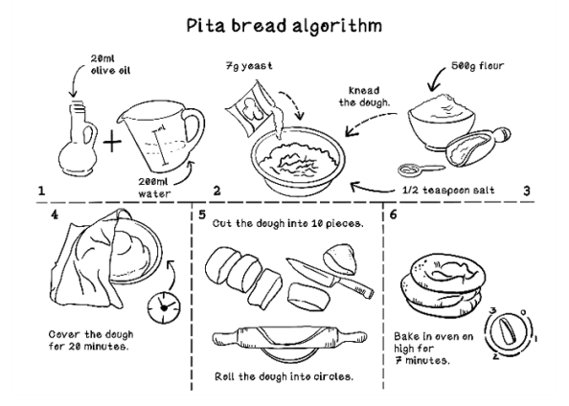
Algoritmo
Un algoritmo es un conjunto de instrucciones y reglas proporcionadas como una especificación para lograr un objetivo específico. Los algoritmos generalmente aceptan entradas y, después de varios pasos finitos en los que el algoritmo avanza a través de diferentes estados, se produce una salida.
Notes:
Nosotros ahora tiene una definición amplia de IA y una comprensión de la importancia de los datos. Debido a esto exploraremos varios algoritmos de IA
He aquí un ejemplo de los pasos involucrados en la lectura de este libro:
Encuentra el libro Algoritmos de inteligencia artificial de Grokking .
Abrir el libro.
Mientras queden páginas sin leer,
Leer página.
Pase a la página siguiente.
Piensa en lo que has aprendido.
Piense en cómo puede aplicar sus aprendizajes en el mundo real.

Slide 30
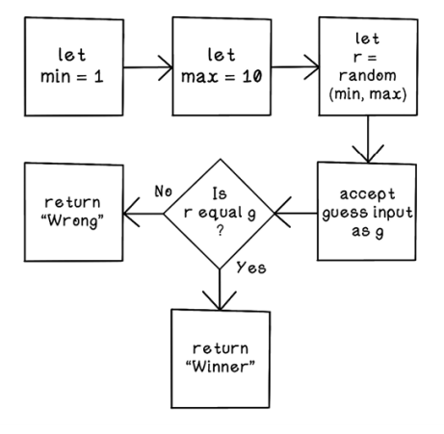
los algoritmos de IA son conjuntos de instrucciones que usan datos para crear sistemas que exhiben un comportamiento inteligente y resuelven problemas.
Notes:
Los algoritmos se utilizan para muchas soluciones diferentes. Por ejemplo, podemos habilitar el chat de video en vivo en todo el mundo a través de algoritmos de compresión y podemos navegar ciudades a través de aplicaciones de mapas que usan algoritmos de enrutamiento en tiempo real. Incluso un simple programa "Hello World" tiene muchos algoritmos en juego para traducir el lenguaje de programación legible por humanos en código de máquina y ejecutar las instrucciones en el hardware. Puedes encontrar algoritmos en todas partes si miras lo suficientemente de cerca.
1 Intuición de la inteligencia artificial
Este capítulocubre
Definición de IA como la conocemos
Intuición de conceptos aplicables a la IA
Tipos de problemas en informática e IA, y sus propiedades
Descripción general de los algoritmos de IA discutidos en este libro
Usos reales de la IA
¿Qué es la inteligencia artificial?
Inteligenciaes un misterio, un concepto que no tiene una definición acordada. Filósofos, psicólogos, científicos e ingenieros tienen opiniones diferentes sobre qué es y cómo surge. Vemos inteligencia en la naturaleza que nos rodea, como grupos de criaturas vivas que trabajan juntas, y vemos inteligencia en la forma en que los humanos piensan y se comportan. En general, las cosas que son autónomas pero adaptables se consideran inteligentes. Autónomo significa que algo no necesita recibir instrucciones constantes; y adaptativosignifica que puede cambiar su comportamiento a medida que cambia el entorno o el espacio del problema. Cuando observamos los organismos vivos y las máquinas, vemos que el elemento central para la operación son los datos. Las imágenes que vemos son datos; los sonidos que oímos son datos; las medidas de las cosas que nos rodean son datos. Consumimos datos, los procesamos todos y tomamos decisiones basados ​​en ellos; por lo tanto, una comprensión fundamental de los conceptos que rodean a los datos es importante para comprender los algoritmos de inteligencia artificial (IA).
Definición de IA
Algunosla gente argumenta que no entendemos qué es la IA porque luchamos por definir la inteligencia en sí misma. Salvador Dalí creía que la ambición es un atributo de la inteligencia; dijo: "La inteligencia sin ambición es un pájaro sin alas". Albert Einstein creía que la imaginación es un factor importante en la inteligencia; dijo: “El verdadero signo de la inteligencia no es el conocimiento, sino la imaginación”. Y Stephen Hawking dijo: "La inteligencia es la capacidad de adaptarse", que se centra en poder adaptarse a los cambios en el mundo. Estas tres grandes mentes tenían puntos de vista diferentes sobre la inteligencia. Sin una verdadera respuesta definitiva a la inteligencia todavía, al menos sabemos que basamos nuestra comprensión de la inteligencia en los humanos como la especie dominante (y más inteligente).
Por el bien de nuestra cordura, y para ceñirnos a las aplicaciones prácticas de este libro, definiremos vagamente la IA como un sistema sintético que exhibe un comportamiento "inteligente". En lugar de intentar definir algo como IA o no IA, hablemos de su similitud con la IA. Algo puede exhibir algunos aspectos de inteligencia porque nos ayuda a resolver problemas difíciles y proporciona valor y utilidad. Por lo general, las implementaciones de IA que simulan la visión, el oído y otros sentidos naturales se consideran similares a la IA. Las soluciones que pueden aprender de forma autónoma mientras se adaptan a nuevos datos y entornos también se consideran similares a la IA.
Aquí hay algunos ejemplos de cosas que exhiben semejanza con la IA:
Un sistema que logra jugar muchos tipos de juegos complejos.
Un sistema de detección de tumores cancerosos
Un sistema que genera obras de arte basadas en poca entrada
Un auto sin conductor
Douglas Hofstadter dijo: “IA es todo lo que aún no se ha hecho”. En los ejemplos que acabamos de mencionar, un automóvil autónomo puede parecer inteligente porque aún no se ha perfeccionado. De manera similar, una computadora que suma números se consideraba inteligente hace un tiempo, pero ahora se da por sentada.
La conclusión es que AI es un término ambiguo que significa diferentes cosas para diferentes personas, industrias y disciplinas. Los algoritmos de este libro se han clasificado como algoritmos de IA en el pasado o en el presente; si permiten una definición específica de IA o no, realmente no importa. Lo que importa es que sean útiles para resolver problemasproblemas.
Comprender que los datos son fundamentales para los algoritmos de IA
Dataes la entrada a los maravillosos algoritmos que realizan hazañas que casi parecen mágicas. Con la elección incorrecta de datos, datos mal representados o datos faltantes, los algoritmos funcionan mal, por lo que el resultado es tan bueno como los datos proporcionados. El mundo está lleno de datos, y esos datos existen en formas que ni siquiera podemos sentir. Los datos pueden representar valores que se miden numéricamente, como la temperatura actual en el Ártico, la cantidad de peces en un estanque o su edad actual en días. Todos estos ejemplos implican capturar valores numéricos precisos basados ​​en hechos. Es difícil malinterpretar estos datos. La temperatura en un lugar específico en un momento específico es absolutamente verdadera y no está sujeta a ningún sesgo. Este tipo de datos se conoce como datos cuantitativos .
Los datos también pueden representar valores de observaciones, como el olor de una flor o el nivel de acuerdo con las políticas de un político. Este tipode datos se conoce como datos cualitativos y, a veces, es difícil de interpretar porque no es una verdad absoluta, sino una percepción de la verdad de alguien. La figura 1.1 ilustra algunos ejemplos de los datos cuantitativos y cualitativos que nos rodean.
Figura 1.1 Ejemplos de datos que nos rodean
Los datos son hechos en bruto sobre las cosas, por lo que las grabaciones de los mismos generalmente no tienen sesgos. En el mundo real, sin embargo, los datos son recopilados, registrados y relacionados por personas en función de un contexto específico con una comprensión específica de cómo se pueden usar los datos. El acto de construir ideas significativas para responder preguntas basadas en datos.está creando información . Además, el acto de utilizar información con experiencias y aplicar conscientementecrea conocimiento . Esto es en parte lo que tratamos de simular con algoritmos de IA.
La figura 1.2 muestra cómo cuantitativay datos cualitativosPuede ser interpretado. Los instrumentos estandarizados, como relojes, calculadoras y balanzas, generalmente se usan para medir datos cuantitativos, mientras que nuestros sentidos del olfato, el oído, el gusto, el tacto y la vista, así como nuestros pensamientos obstinados, generalmente se usan para crear datos cualitativos.
Figura 1.2 Datos cualitativos versus datos cuantitativos
Los datos, la información y el conocimiento pueden ser interpretados de manera diferente por diferentes personas, según su nivel de comprensión de ese dominio y su visión del mundo, y este hecho tiene consecuencias para la calidad de las soluciones, lo que hace que el aspecto científico de la creación de tecnología sea muy importante. . Al seguir procesos científicos repetibles para capturar datos, realizar experimentos e informar hallazgos con precisión, podemos garantizar resultados más precisos y mejores soluciones a los problemas al procesar datos conalgoritmos
Visualización de algoritmos como instrucciones en recetas
Nosotrosahora tiene una definición amplia de IA y una comprensión de la importancia de los datos. Debido a que exploraremos varios algoritmos de IA a lo largo de este libro, es útil comprender exactamente qué es un algoritmo. Un algoritmo es un conjunto de instrucciones y reglas proporcionadas como una especificación para lograr un objetivo específico. Los algoritmos generalmente aceptan entradas y, después de varios pasos finitos en los que el algoritmo avanza a través de diferentes estados, se produce una salida.
Incluso algo tan simple como leer un libro puede representarse como un algoritmo. He aquí un ejemplo de los pasos involucrados en la lectura de este libro:
Encuentra el libro Algoritmos de inteligencia artificial .
Abrir el libro.
Mientras queden páginas sin leer,
Leer página.
Pase a la página siguiente.
Piensa en lo que has aprendido.
Piense en cómo puede aplicar sus aprendizajes en el mundo real.
Un algoritmo puede verse como una receta, como se ve en la figura 1.3. Dados algunos ingredientes y herramientas como entradas, e instrucciones para crear un plato específico, la salida es una comida.
Figura 1.3 Un ejemplo que muestra que un algoritmo es como una receta
Los algoritmos se utilizan para muchas soluciones diferentes. Por ejemplo, podemos habilitar el chat de video en vivo en todo el mundo a través de algoritmos de compresión y podemos navegar ciudades a través de aplicaciones de mapas que usan algoritmos de enrutamiento en tiempo real. Incluso un simple programa "Hello World" tiene muchos algoritmos en juego para traducir el lenguaje de programación legible por humanos en código de máquina y ejecutar las instrucciones en el hardware. Puedes encontrar algoritmos en todas partes si miras lo suficientemente de cerca.

Slide 31
Algoritmos de búsqueda
Los algoritmos de búsqueda son útiles para resolver problemas en los que se requieren varias acciones para lograr un objetivo, como encontrar un camino a través de un laberinto o determinar el mejor movimiento a realizar en un juego,
Los algoritmos de búsqueda evalúan estados futuros e intentan encontrar el camino óptimo hacia el objetivo más valioso
Los algoritmos de búsqueda proporcionan formas inteligentes de evaluar el espacio de búsqueda. Los algoritmos de búsqueda se utilizan en motores de búsqueda en línea.
Notes:
Búsqueda Los algoritmos son útiles para resolver problemas en los que se requieren varias acciones para lograr un objetivo, como encontrar un camino a través de un laberinto o determinar el mejor movimiento a realizar en un juego. Los algoritmos de búsqueda evalúan estados futuros e intentan encontrar el camino óptimo hacia el objetivo más valioso. Por lo general, tenemos demasiadas soluciones posibles para usar la fuerza bruta en cada una. Incluso los espacios de búsqueda pequeños podrían resultar en miles de horas de computación para encontrar la mejor solución. Los algoritmos de búsqueda proporcionan formas inteligentes de evaluar el espacio de búsqueda. Los algoritmos de búsqueda se utilizan en motores de búsqueda en línea, aplicaciones de enrutamiento de mapas e incluso juegos.agentes

Slide 32
Problemas?
Esta sección analiza diferentes tipos de problemas que solemos experimentar en informática, y muestra cómo podemos comenzar a ganar intuición sobre ellos. Esta intuición puede ayudarnos a identificar estos problemas en el mundo real y orientar la elección de los algoritmos utilizados en la solución.
Varios términos en informática e IA se utilizan para describir problemas. Los problemas se clasifican según el contexto y el objetivo ..

Slide 33
Contexto
Por lo general, hay muchas mejores soluciones locales y una mejor solución global. Considere buscar el mejor restaurante, por ejemplo. Puede encontrar el mejor restaurante en su área local, pero puede que no sea necesariamente el mejor restaurante del país o el mejor restaurante del mundo.

Slide 34
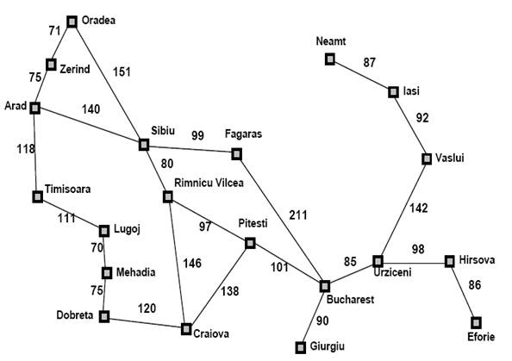
Problemas de búsqueda: encontrar un camino hacia una solución
Un problema de búsqueda implica una situación que tiene múltiples soluciones posibles, cada una de las cuales representa una secuencia de pasos (camino) hacia una meta. Algunas soluciones contienen subconjuntos superpuestos de rutas; Algunos son mejores que otros; y algunos son más baratos de lograr que otros.
“Muchos algoritmos de IA se basan en el concepto de buscar una solución espacio”
Notes:
Una "mejor“ solución está determinada por el problema específico en cuestión; una solución "más barata" significa computacionalmente más barata de ejecutar. Un ejemplo es determinar el camino más corto entre ciudades en un mapa. Puede haber muchas rutas disponibles, con diferentes distancias y condiciones de tráfico, pero algunas rutas son mejores que otras.

Slide 35
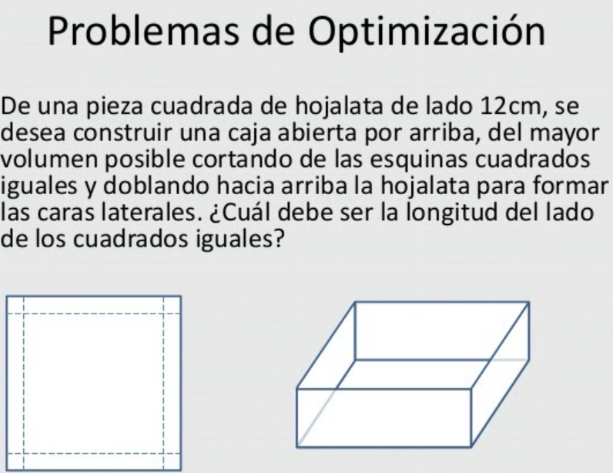
Problemas de optimización: encontrar una buena solución
Un problema de optimización implica una situación en la que hay un gran número de soluciones válidas y la mejor solución absoluta es difícil de encontrar. Los problemas de optimización suelen tener una enorme cantidad de posibilidades, cada una de las cuales difiere en qué tan bien resuelve el problema.
Un ejemplo es empacar el equipaje en la cajuela de un automóvil de tal manera que se maximice el uso del espacio. Hay muchas combinaciones disponibles, y si el baúl se llena de manera efectiva, cabe más equipaje eso.

Slide 36
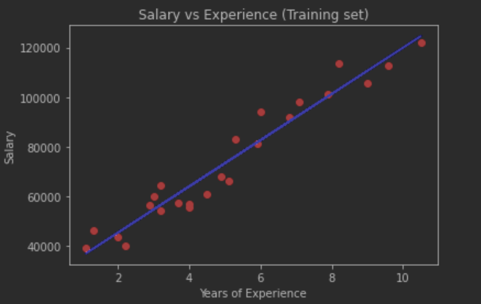
Problemas de predicción y clasificación
Aprenda de los patrones en los datos
Los problemas de Predicción son cuando tenemos datos sobre algo y queremos tratar de encontrar patrones.
Por ejemplo, podríamos tener datos sobre diferentes trabajadores de una empresa sobre sus salarios y años de experiencia. Podríamos saber si un trabajador con ciertos años de experiencia cuanto podría ganar como salario? Si existe una correlación en los datos entre los años de experiencia y los salarios, esta predicción es posible.
Notes:
Por ejemplo, podríamos tener datos sobre diferentes vehículos y sus motores, así como el consumo de combustible de cada vehículo. ¿Podemos predecir el consumo de combustible de un nuevo modelo de vehículo, dado el tamaño del motor? Si existe una correlación en los datos entre el tamaño del motor y el consumo de combustible, esta predicción es posible.

Slide 37
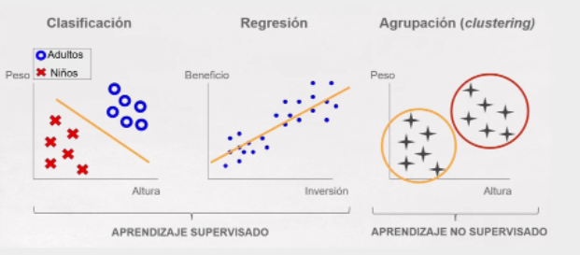
Problemas de clasificación: identificar patrones en los datos
Los problemas de clasificación son similares a los problemas de predicción, pero en lugar de intentar encontrar una predicción exacta, como el salario de un trabajador consumo de combustible tratamos de encontrar una categoría de algo en función de sus características.
Ej. Con los datos de la altura y peso de un grupo de personas podemos identificar si una persona x es un adulto o niño. (Discreto)
Notes:
Clasificación:
Se utilizan diferentes aspectos de los datos para agrupar ejemplos de diferentes maneras. Dados los datos de costo y ubicación de los restaurantes, por ejemplo, podemos encontrar que las personas más jóvenes tienden a frecuentar lugares donde la comida es más barata.

Slide 38
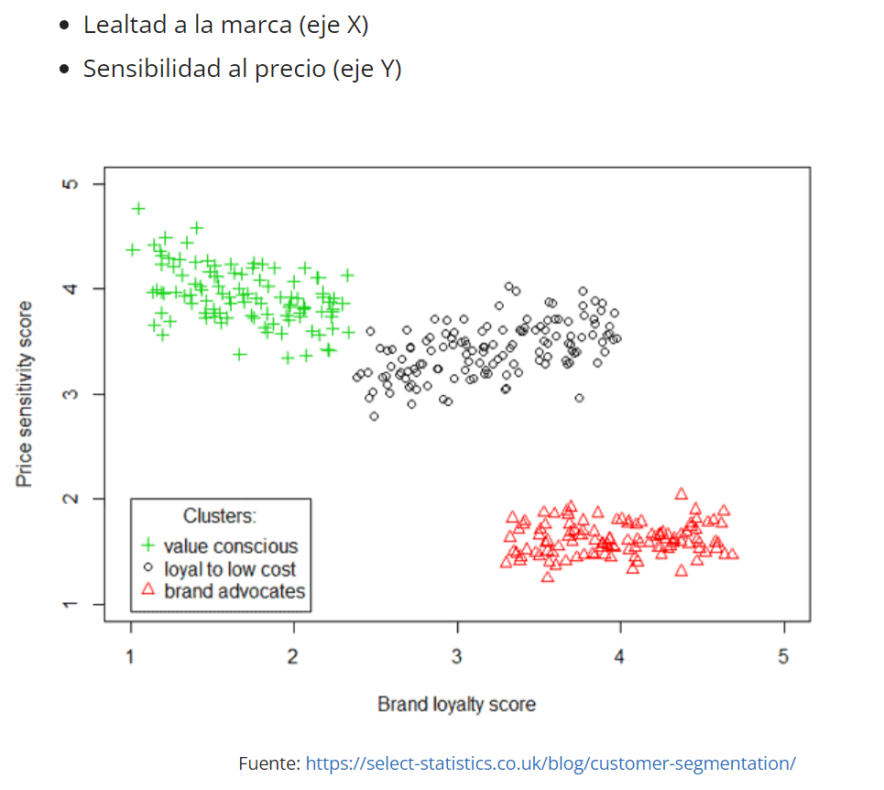
Problemas de Agrupación
Los problemas de agrupación incluyen escenarios en los que las tendencias y las relaciones se descubren a partir de los datos. Se utilizan diferentes aspectos de los datos para agrupar ejemplos de diferentes maneras.
(Verde) No son leales a la marca y son muy sensitivos al precio
(Negro) Son leales a la marca pero sólo si es barato
(Rojo): Son leales a la marca sin importar demasiado el precio
Notes:
Preocupados por el precio (en verde): no son leales a la marca y son muy sensitivos al precio
Leales a precios bajos (en negro): son leales a la marca pero sólo si es barato
Defensores de la marca (en rojo): son leales a la marca sin importar demasiado el precio

Slide 39
Notes:
Los modelos de aprendizaje automático se pueden dividir en dos grandes familias: aprendizaje supervisado y aprendizaje no supervisado. La principal diferencia entre estas dos familias se encuentra en los datos de entrenamiento. En el aprendizaje supervisado los resultados que se desean obtener del modelo son conocidos previamente. Siendo utilizados para guiar su entrenamiento. Por otro lado, en el aprendizaje no supervisado el resultado deseado no se utiliza durante el entrenamiento. En la mayoría de los casos tampoco se conoce previamente, siendo descubierto durante el proceso aprendizaje.
A diferencia de los algoritmos de aprendizaje supervisado, en los no supervisados no es necesario disponer de la respuesta correcta en los datos de entrenamiento. Ya que no se busaca la reproducción de un resultado conocido, sino el descubrimiento de nuevos patrones o resultados.

Slide 40
Modelos deterministas: Mismo resultado cada vez que se calcula
Los modelos deterministas son modelos que, dada una entrada específica, devuelven una salida consistente.
Dada la hora del mediodía en una ciudad específica, por ejemplo, siempre podemos esperar que haya luz del día; y dada la hora como la medianoche, siempre podemos esperar oscuridad. Obviamente, este simple ejemplo no tiene en cuenta las duraciones inusuales de la luz del día cerca de los polos del planeta.

Slide 41
Modelos estocásticos/probabilísticos: resultado potencialmente diferente cada vez que se calcula
Los modelos probabilísticos Son modelos que, dada una entrada específica, devuelven un resultado de un conjunto de posibles resultados.
Los modelos probabilísticos suelen tener un elemento de aleatoriedad controlada que contribuye al posible conjunto de resultados.
Dada la hora del mediodía, por ejemplo, podemos esperar que el clima sea soleado, nublado o lluvioso; no hay tiempo fijo en esta hora.

Slide 42
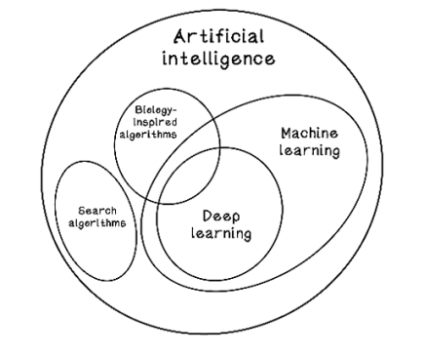

Slide 43
Temas a revisar durante el curso
Inteligencia Artificial
Búsquedas
Lógica Matemática
Teorema y Redes Bayesianas
Lógica Difusa
Redes Neuronales
Notes:
A veces, se utilizan las nociones de IA antigua y IA nueva. La IA antigua a menudo se entiende como sistemas en los que las personas codifican las reglas que hacen que un algoritmo muestre un comportamiento inteligente, a través de un conocimiento profundo del problema o por prueba y error. Un ejemplo de IA antigua es una persona que crea manualmente un árbol de decisiones y las reglas y opciones en todo el árbol de decisiones.
Nueva IA tiene como objetivo crear algoritmos y modelos que aprendan de los datos y creen sus propias reglas que funcionen con la misma precisión o mejor que las reglas creadas por humanos. La diferencia es que este último puede encontrar patrones importantes en los datos que una persona nunca encontrará o que le llevaría mucho más tiempo encontrar. Los algoritmos de búsqueda a menudo se ven como IA antigua, pero una comprensión sólida de ellos es útil para aprender enfoques más complejos.

Slide 44






Slide 45

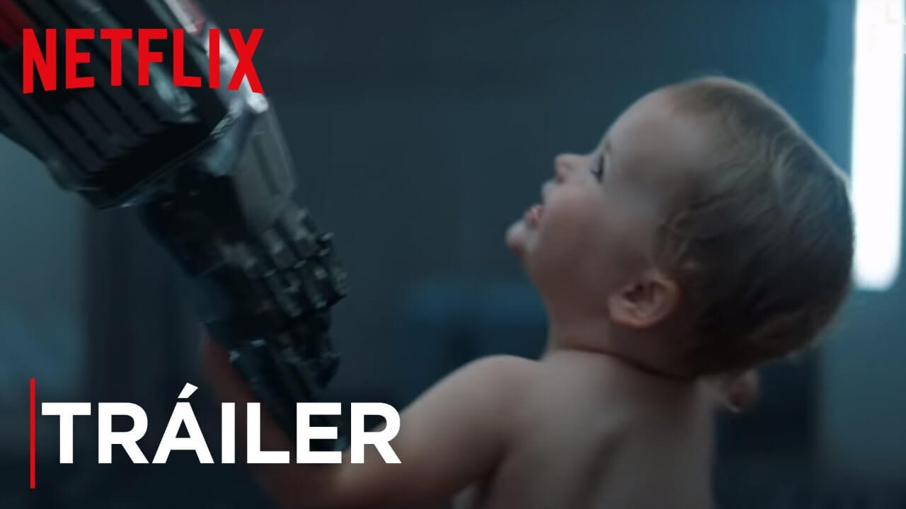
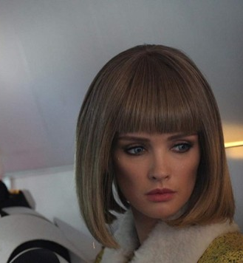
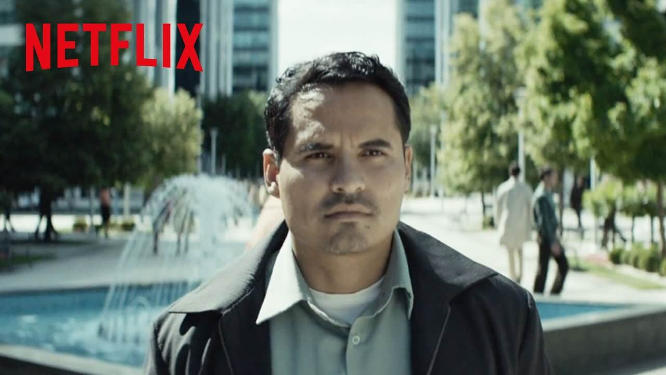

Hasta en las películas…

Slide 46

Gracias…
Universidad Peruana de Ciencias Aplicadas - UPC

